Slide 1

Жоба тақырыбы:
AstroFuel AI: Орбиталық логистиканы оңтайдандыру
Спутниктердің өмірін ұзарту — ғарыштық экономиканың болашағы.
Команда: "StarLogic"

Slide 2
Мәселе (The Problem)
Ресурс тапшылығы
Қаржылық шығын
Экология
Спутниктердің 90%-ы техникалық сау болса да, отыны таусылғандықтан орбитадан шығып кетеді.
Бір ГЕО-спутниктің жоғалуы — орта есеппен $200 млн шығын.
Жанармайы жоқ спутниктер басқарылмайтын ғарыштық қоқысқа айналады.

Slide 3
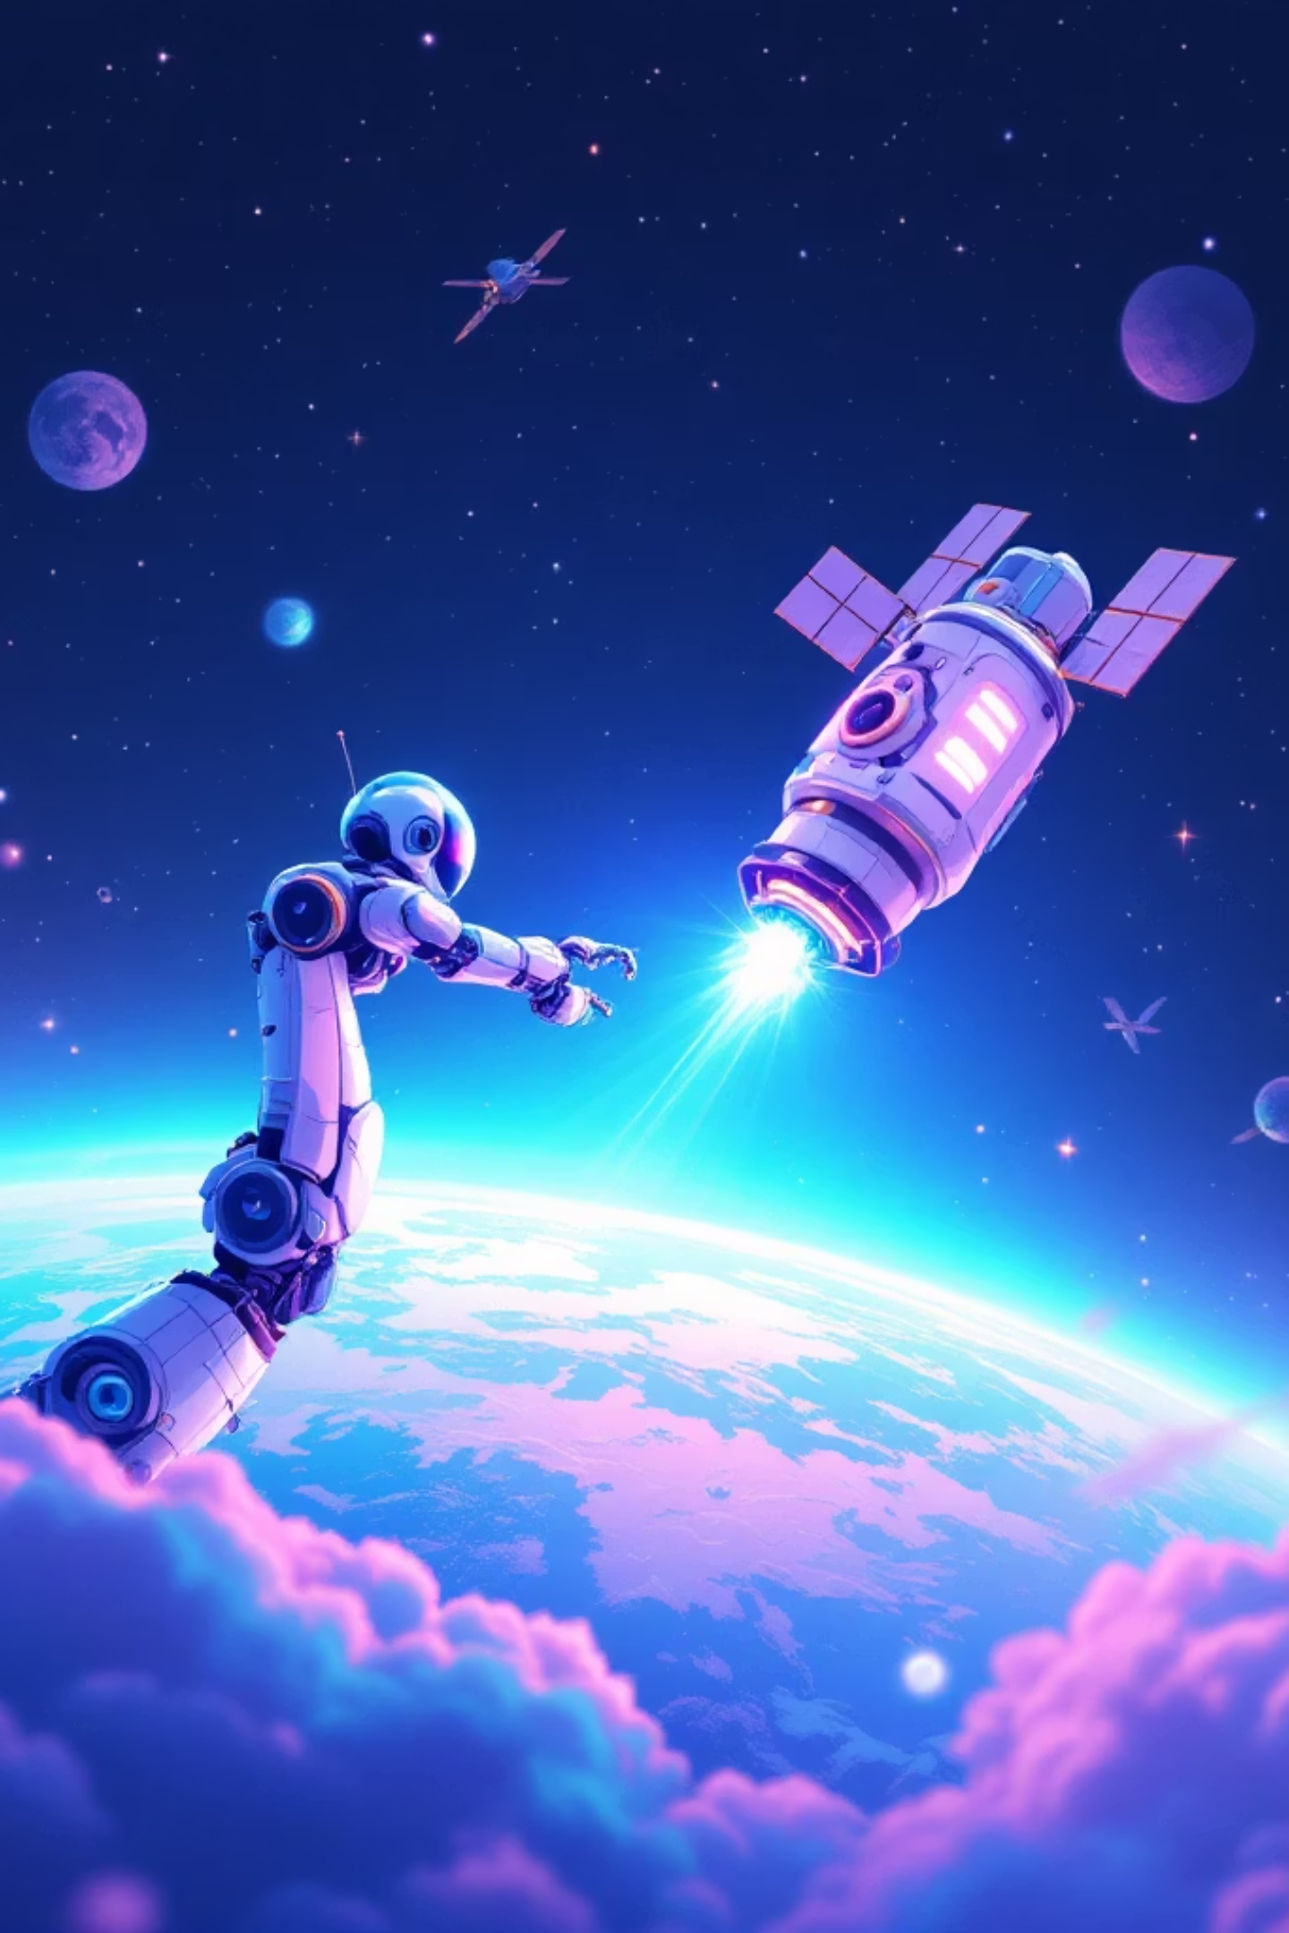

Шешім (The Solution)
Автономды сервис
Гоман калькуляторы
Орбитада жанармай құю (In-space refueling) жүйесі.
Біздің симулятор ең аз отын жұмсалатын «Гоман ауысу эллипсін» есептейді.
Нәтиже
Спутниктің қызмет ету мерзімін 5-10 жылға ұзарту.

Slide 4
ЖИ Технологиялары (AI Engine)
Техникалық стек
Алгоритмдер
Python, JavaScript (Replit симуляторы).
Reinforcement Learning: ЖИ агенті отын мен уақытты есепке ала отырып, ең оңтайлы траекторияны таңдайды.
Predictive Analytics: Спутниктердің TLE деректеріне негізделген қозғалыс болжамы.
Heuristic Optimization: Гоман маневрін миллиметрлік дәлдікпен орындау.

Slide 5
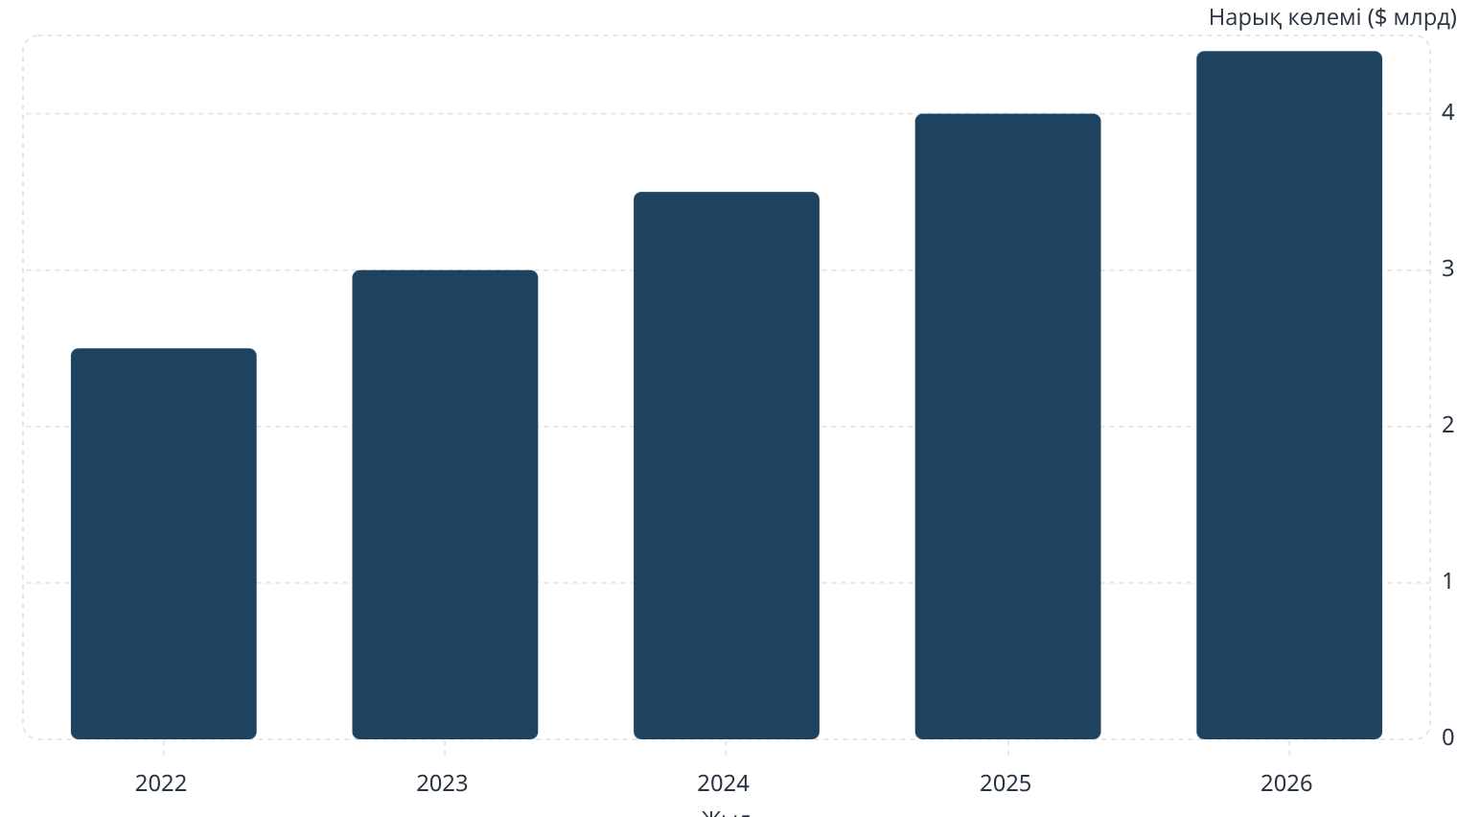
Нарық талдауы (Market Analysis)
Нарық көлемі: 2026 жылға қарай ғарыштық қызмет көрсету нарығы (In-space servicing) $4.4 млрд құрайды.
Тренд: Starlink сияқты мыңдаған төменгі орбиталық спутниктердің пайда болуы біздің қызметімізге деген сұранысты арттырады.
Target: Байланыс спутниктері мен мемлекеттік зондтар.

Slide 6
Бәсекелестер (Competitors)
1
2
БӘСЕКЕЛЕСТЕР
БІЗДІҢ АРТЫҚШЫЛЫҒЫМЫЗ
Northrop Grumman (MEV), Astroscale, Orbit Fab
Төмен баға: ЖИ арқылы траекторияны есептеу шығынын азайту.
Автономдылық: Біздің алгоритм адамның араласуынсыз шешім қабылдайды.
Қолжетімділік: Кез келген спутник түріне бейімделетін әмбебап интерфейс.

Slide 7


Бизнес-модель (Business Model)
Модель
Табыс көздері
B2B (Business-to-Business) және B2G (Business-to-Government).
Subscription (SaaS): Ғарыш операторларына траектория есептейтін ЖИ-платформасын жалға беру.
Service Fee: Әрбір сәтті жанармай құю миссиясы үшін комиссия алу.
Data Sales: Спутниктердің техникалық жағдайы туралы аналитикалық деректерді сату.

Slide 8
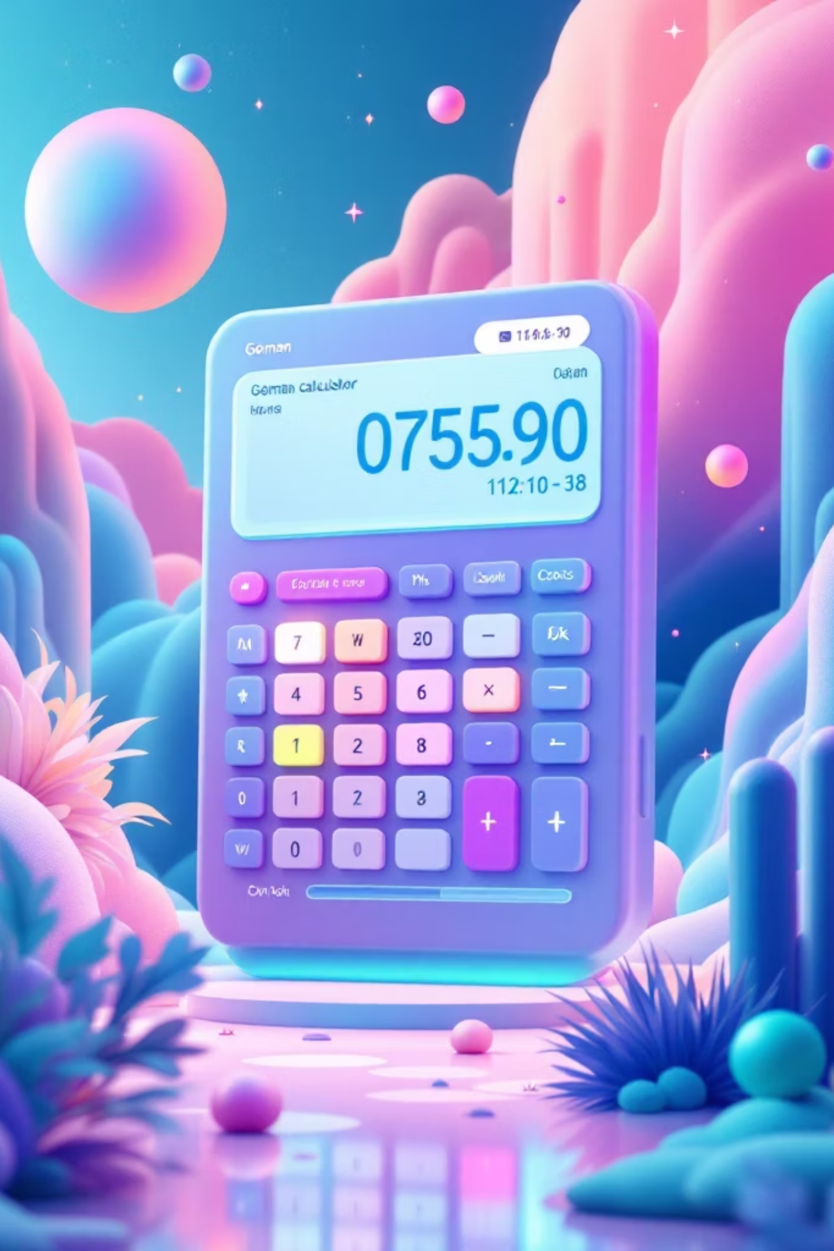
Симулятор (Demo)
Визуал: nauchnyi-simuliator--zhenkakzyt.replit.app скриншоты.
Сипаттама: Веб-негізделген Гоман калькуляторы нақты физикалық параметрлермен жұмыс істейді. ЖИ қажетті Delta-v (жылдамдық өзгерісін) секунд ішінде есептеп шығарады.

Slide 9

Қорытынды және Next Step
Қорытынды:
Біз ғарышты үнемді әрі таза етеміз.
Қадам:
Алгоритмді NASA-ның нақты деректерімен сынақтан өткізу.

Slide 10


Команда "StarLogic"
Капитан
Қатысушы
Лесбай Нұрәділ
Парахатова Дилноза

